Slide 1
第八章 自然数和基数
§8.1 自然数及数学归纳法
§8.2 基数

Slide 2
自然数和归纳法
主要概念： 集合的后继
主要方法：归纳原理、第一归纳法、第二归纳法

Slide 3
自然数的引进方法
① 公理化方法：皮亚诺公理（G. Peano）；
② 构造性方法：借助集合论，具体构造出 N。

Slide 4
自然数构造的出发点
1) 自然数的各种性质 ( 运算、大小次序 及 基本定律 ) ,
都可以从 Peano 公理一一推导出来；
证明构造出来的 “自然数” 满足Peano公理，因此具有普通自然数的一切性质。

Slide 5
集合的后继
定义8.2 (后继集合) 对于任意集合 A，其后继集合 A⁺
定义为：A⁺ = A ∪ { A } 。
每个集合都有唯一的一个后继。

Slide 6
引理 1 设 A 为任意集合， 则
i) ∅＋ = { ∅ } ；
ii) { ∅ }＋ = { ∅, { ∅ } }；
iii) A ∈ A＋；
iv) A ⊆ A＋；
v) A＋ ≠ ∅ 。

Slide 7
构造自然数系统＜N，+，·＞
冯 • 诺依曼（Von Neumann）方案：
0 = ∅
1 = 0⁺ = { ∅ } = { 0 }
2 = 1⁺ = { ∅, { ∅ } } = { 0, 1 }
3 = 2⁺ = { ∅, { ∅ }, { ∅, { ∅ } } } = { 0, 1, 2 } ☹
☹
n+1 = n⁺ = ☹ = { 0, 1, ☹, n }
☹

Slide 8
自然数集合 N（归纳定义法）
i) 0∈N， 这里 0 = ∅；
ii) 若 n∈ N ，则 n＋∈ N ；
iii) 若 S ⊆ N 满足 （极小化）
1) 0∈S
2) 如果 n∈S, 则 n⁺∈S
则 S = N。

Slide 9
大于/小于、加法、乘法
对每个自然数 n∈ N ，皆有 n∈n＋ 及 n ⊆ n＋，据此有:
定义 8.4 若 m, n∈N 使 m∈n, 则称 m小于n ( 或 n大于m ), 记为 m＜n ( 或 n＞m)。
“小于” 关系 ＜是自然数集 N上的反自反、反对称、传递
的二元关系
可以用归纳定义法在 N 上定义 “ + ” 与 “ · ” 如下 ：
[加法/乘法] 对任意的 n, m∈ N ，令
i) m + 0 = m， m · 0 = 0
ii) m + n⁺ = (m + n ) ⁺， m · n⁺ = m · n + m 。

Slide 10
引理 2 若 n∈ N，则 ∪ n＋ = n 。
证明：令 S = { n｜n∈N 且 ∪n＋ = n }
显然 S ⊆ N 。 为证明 S = N ，只需 验证 S 满足：
0∈S。因为 0∈N 且 ∪0＋ = ∪∅＋ = ∪{ ∅ } = ∅ = 0。
若 n∈S，则 n∈N 且 ∪n＋ = n。因此有 n＋∈N ，此外
∪ ( n＋ ) ＋ = ∪ ( n＋∪{ n＋ } )
= ( ∪ n＋ ) ∪ (∪{ n＋ } )
= n ∪ n＋ = n＋ 。
所以 n＋∈S 。
由自然数集合 N 归纳定义法的 iii), 由 1) 和 2) 即知 S = N。

Slide 11
按上述方法构造出来的自然数系统 ＜N, +, ·＞ 满足以下的皮亚诺 ( Peano ) 公理：
P1：0∈ N ；
P2：若 n∈ N ，则有唯一的后继 n＋∈ N ；
P3：若 n∈ N ，则 n＋ ≠ 0；
P4：若 n, m∈N 且 n＋ = m＋， 则 n = m；
P5：若 S ⊆ N 满足 （归纳原理）
i) 0∈S
ii) 如果 n∈S，则 n＋∈S
则 S = N 。

Slide 12
证明：
P1，P2 和 P5 分别为自然数集 N 归纳定义法的 i), ii) 和 iii)。
P3 可以从引理 1 的 v) 直接推导出来。
P4：若 n, m∈ N 且 n⁺ = m⁺ ， 则由 引理 2 可得：
n = ∪n⁺ = ∪m⁺ = m 。

Slide 13
Peano公理说明：
（1）0 是自然数；
（2）每一个自然数 n 都有一个确定的后继数 n ⁺ ；
（3）没有以 0 为后继的自然数；
（4）每一个自然数 n 的后继 是唯一的；
（5）自然数集合是 满足 1)、2) 条件的极小集合。

Slide 14
性质 8.1（作为集合的自然数的性质）:
（1）传递性：若 n₁∈n₂ 且 n₂∈n₃ , 则 n₁∈n₃ 。
（2）三歧性：对于任何两个自然数 n₁，n₂，下列三式
恰有一个成立：n₁∈n₂ , n₁ = n₂ , 或 n₂∈n₁ 。
（3）良基性：不存在一个自然数的无穷递降序列 n₁, n₂,
n₃ , … , n_{i} , n_{i+1} , … 使得 n_{i+1}∈ n_{i} 。
由自然数的定义可知，对于每一个自然数，比它小的 自然数总是有穷个，并且 0 ∈ 1 ∈ 2 ∈ 3 ∈ ……
0 ⊂ 1 ⊂ 2 ⊂ 3 ⊂ ……

Slide 15
Peano公理(5)的极小化就是自然数集合定义中的极小化, 是数学归纳法的基础。下面给出一个等价的数学归纳法:
数学归纳法（第一数学归纳法）：
设 P (n) 是自然数集合上的性质(或 谓词), 如果能证明
1) P(0) 是真；
2) 对任何 n∈N, P (n) ⇒ P (n⁺ )。
则对所有 n∈N, P (n) 为真。
数学归纳法是论域为自然数集合的推理规则，可形式表达如下：
P(0) ∧ (∀n) ( P(n) → P(n+1) ) ⇒ (∀n) P(n)

Slide 16
设k是某个自然数，如果要证明谓词P(x)对所有x≥k的自然数成立，则上述原理可写成：
P(k) ∧ (∀n)(n≥k ∧ P(n)→P(n+1)) ⇒(∀x)(x≥k→P(x))

Slide 17

第一、第二归纳法
对任意 n∈ N ，令 = N – N_{n} = { n, n+1, n+2, ☹ }

Slide 18
第二数学归纳法：
第二数学归纳法是一种更强形式的数学归纳法，
它在证明对所有自然数x ，P(x)为真时，使用下述步骤：
假设对所有k<n， P(k)是真，推出P(n)为真，则
(∀x)P(x)为真。即
(∀n)((∀k)(k<n→P(k))→ P(n) )⇒(∀x)P(x).
上述推论前提中包含了P（0）为真。因为把n=0代入上式后， k<0→P(k)为真，推出(∀k)(k<0→P(k))为真， (∀k)(k<0→P(k)) → P(0) 等价于P(0) 。因此两个原理的假设是等价的。

Slide 19
例8.1：证明n<2^{n}
证明： 设P(n)：n<2^{n}
（1）对于n=0, P(0)：0<2⁰=1,因此P(0)为真.
（2）对于任意的m∈N,假定P(m)是真,即P(m)：m<2^{m}.
（3）m+1 < 2^{m}+1 ≤ 2^{m}+ 2^{m} = 2× 2^{m}= 2^{m+1},即m+1 < 2^{m+1}.
说明P(m+1)为真.
因此P(m) ⇒P(m+1),由数学归纳法,对于所有的n∈N,
P(n)为真.

Slide 20
例8.2 证明对于任何n≥4,2^{n}<n! .
证明 ：设P(n)：2^{n}＜n!
(1) P(4) : 2⁴<4!, 2⁴=16，4!=24. P(4)成立 .
(2) 设对于任何m＞4, P(m)为真,即2^{m}＜m!.
(3) 2×2^{m}＜2 ×m!,
2^{m+1}＜2 ×m!＜(m+1) ×m!=(m+1)!,
即2^{m+1}＜(m+1) !
上式说明P(m+1)为真.
因此,对于所有的n∈N , n≥4 , P(n)为真.

Slide 21
例8.3 证明所有n≥2的整数能写成质数的乘积 .
证明： 对任意的n作归纳假设,设对每个k,2≤k<n能写成质数 的乘积, 证明n也能写成质数的乘积.
证明分两种情况：
(1) 若n是质数,显然它就是一个质数的乘积.
(2) 若n不是质数,则可写成n=a×b,而2≤a,b<n.根据假设a和b都可写成质数的乘积,所以n也能写成质数的乘积.
根据第二数学归纳法结论成立.

Slide 22
思考题
证明以下的二重归纳原理的正确性：
设 i₀ , j₀∈N。假定对任意自然数i ≥ i₀ 及 j ≥ j₀皆有
一个命题 P ( i, j ) 满足：
1) P ( i₀ , j₀ ) 真；
2) 对任意自然数 k ≥ i₀ 及 l ≥ j₀，
若P (k, l) 真，则P (k+1, l) 和 P (k, l+1)皆真。
则对任意自然数 i ≥ i₀ 及 j ≥ j₀, P (i, j) 皆真。

Slide 23
证明：用第一归纳法
对于每个 i ≥ i₀，用 Q(i) 表示下列命题：
对于任意j ≥ j₀ ，P (i, j) 皆真。
下面验证：Q(i) 满足第一归纳法
i) Q( i₀ )为真，为此对 j 施用第一归纳法）：
a) P (i₀ , j₀) 为真；
b) 若 P(i₀, j) 为真，则 P( i₀ , j+1 )为真；
由归纳法可知，Q(i₀)为真。
ii) 假设Q(i) 为真（i ≥ i₀），即对于任意i ≥ i₀，j ≥ j₀，P (i, j)为真
则对于任意j ≥ j₀，P( i+1, j) 为真，即 Q (i+1)为真。
由 i) 和 ii) 可知，对于任意i ≥ i₀ ，Q (i) 皆真。
所以，对于任意i ≥ i₀，j ≥ j₀， P (i, j) 为真。

Slide 24
§ 8.2 基 数
本节讨论度量和比较 两个集合大小的方法。
重点掌握 等势，有穷、无穷集合，可数无穷集合，
可数、不可数集合，无穷集合的性质，
有穷集合、N 与 R 的基数，基数的比较。

Slide 25
比较两个集合的大小：
1° 计数法：先数出它们的元素个数，再加以比较。
2° 愚人比宝法：每次各取一，看哪个最后取完。
对无限集，方法 1° 失效。
什么叫做 数一个集合中元素个数 ？
在该集合与某个自然数 之间建立一个双射。

Slide 26
等势
设 A 和 B 为二集合，若存在从 A 到 B 的双射，
则称 A 和 B 对等，或称 A 和 B 等势，记为 A ～ B。
例 设 N = { 0 , 1 , 2 , …}, E = { 0 , 2 , 4 , …} ,
令 f : N → E 为 f (n) = 2n, 其中 n∈N,
则 f 为双射, 故 N ～ E。

Slide 27
等势关系的性质：
对于任何集合 A , B , C ，均有：
(1) A ~ A；
(2) 若 A ~ B , 则 B ~ A；
(3) 若 A ~ B , B ~ C , 则 A ~ C。
即 等势关系有自反性 , 对称性和传递性，因此等势是集合族上的等价关系。
定义8.6：集合是有穷的，当且仅当 它与某个自然数等势，否则就是无穷的。

Slide 28
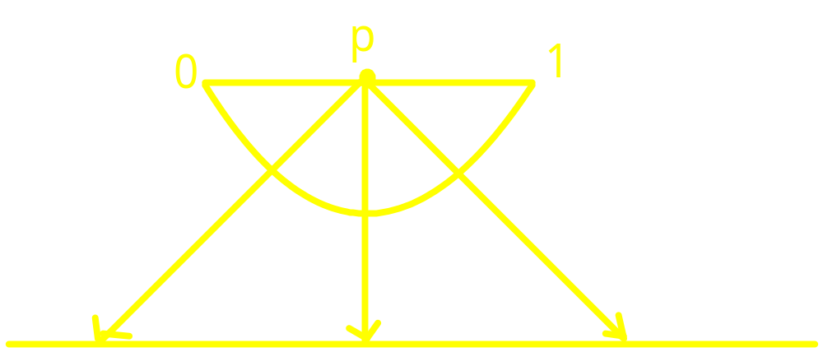
例 8.7: 单位开区间 (0, 1) = { x | x∈R ∧ 0 < x < 1 } 与实数集合 R 等势。
下面是 从 (0, 1) 到 R 的 一一对应的几何结构示意图
0
图8.4 ( 0, 1 ) ~ R 图
还可以建立 ( 0, 1 ) 到 R 的双射函数如下：

Slide 29
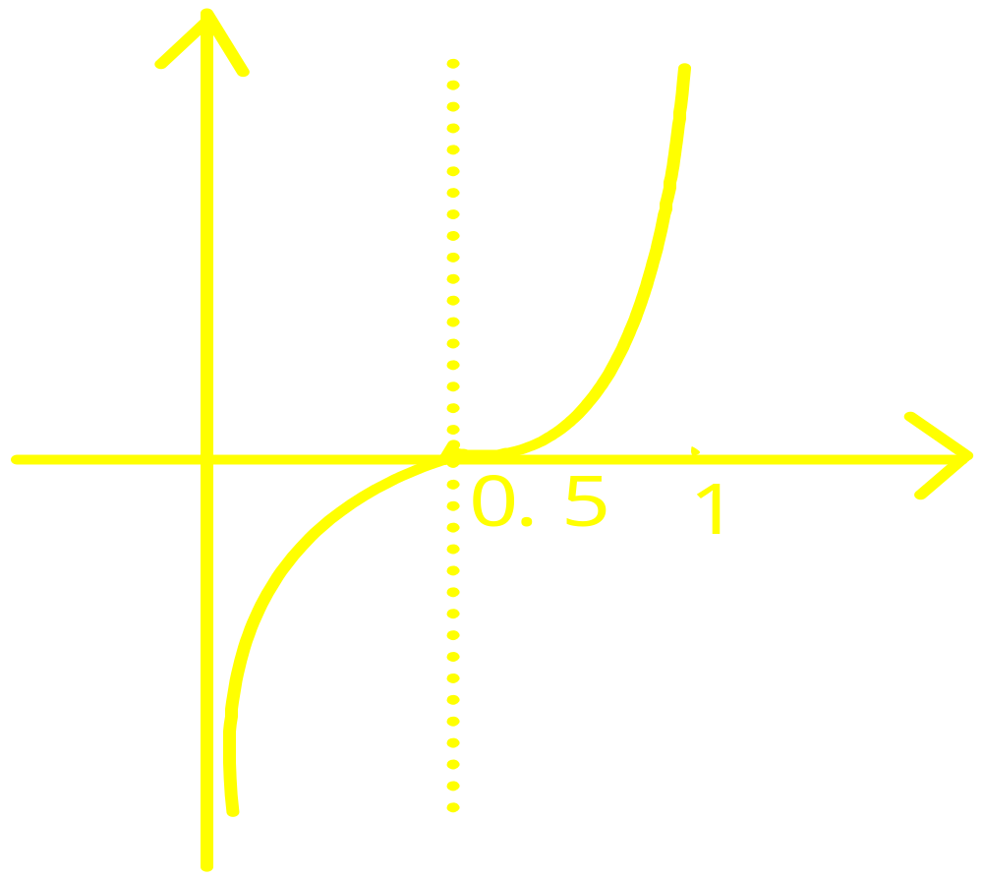
f (x) = tg ( ( x – 0.5 ) π ) , 由函数 f 的图象可见，
F 是从 ( 0, 1 ) 到 R 的双射函数。
x
0

Slide 30
例：如果 a，b∈ R，a < b，则 (a，b) ～ R 。
证：定义 f ：(a，b) → R 如下：
x∈(a，b)，令 f (x) = tg [ π ( x- (a+b)／2 )／(b-a) ] ，
若 x∈(a，b) 时, 则π ( x- (a+b)／2 )／(b-a) ∈ (-π/2, π/2)
显然f 是双射，所以 (a，b) ～ R 。
无穷集合可以与它本身的真子集 等势
任何无限集都如此，这正是无限集与有限集之间的本质区别，也可以把它作为无限集的定义。

Slide 31
鸽笼原理（抽屉原理）
任何有限集都不能与它的真子集 对等。
这个定理也叫抽屉原理，可通俗表述为：
“如果把 n+1 本书放进 n 个抽屉里，至少在一个抽屉里有两本或两本以上的书。”
上述原理可以导出有穷集合与无穷集合的根本差别：
任何与自身真子集等势的集合均是无穷集合 。

Slide 32
例子
把 s 个元素分成 t 个组，当不能均匀分放时，必有一个组，其元素个数要超出 “ 平均数 ” 。
形式地叙述为：
定理：把 s ( s ≥ 1 ) 个元素分成 t 个组， 那么必存在 一个组，至少含有 ⎡s / t⎤ 个元素。
其中， ⎡ ⎤ 为 “ 向上取整 ” 记号， 如 ⎡ 4/3⎤ = 2。

Slide 33
例子
任意 13 个人，至少有二人生日在同一个月；
任意 50 个人中，至少有5人生日同月。

Slide 34
例：在 1, 2, ☹ , 2n 中任取 n+1个互不相同的数中, 必存在两个数, 其中一个数是另一个数的倍数。
证明：任何正整数 n 都可以表示成 n = 2 ª • b
（这里 a = 0, 1, 2, ☹且 b为奇数）
设取出的 n+1 个数为 k₁, k₂, ☹, k_{n+1}，且 k_{i} = 2 ^{ai} • b_{i} ，
由于 b₁, b₂, ☹, b_{n+1} 是奇数，共有 n+1个，并且 b_{i} ≤ k_{i} 。
而在 { 1, 2, ☹ , 2n } 中只有 n 个不同的奇数，所以必存在 i, j (1 ≤ i < j ≤ n+1) 使得 b_{i} = b_{j} 。不妨设 k_{i} < k_{j}，则有 k_{j} / k_{i} = 2 ^{aj – ai}为正整数，因此 k_{j}是 k_{i}的倍数。

Slide 35
例：任给 52 个整数，证明其中必有两数之和（或之差）能被100整除。
证明：设 r 为任意整数 n 被100 除的余数，则 r 均满足：
0 ≤r ≤ 99 。 这些余数可以构成 51个抽屉如下：
(0, 0), (1, 99), (2, 98), (3, 97) , ☹, (49, 51), (50, 50)
任给 52 个整数，则必有两个整数 a 和 b 的余数 r_{a}和 r_{b} 落在
同一个抽屉中，
若 r_{a}和 r_{b}落在(0, 0) 或 (50, 50)中，则a 和 b之和、之差均能
被100整除。
若 r_{a}和 r_{b}落在 (i, 100-i) (1 ≤ i ≤ 49)中, 当 r_{a}和 r_{b} 取同一个数
时，则 a 和 b之差能被100整除，否则a 和 b之和能被100整
除。

Slide 36
定理8.1：任意有穷集合 A 唯一地与一个自然数等势 。
证明 : 设对于某两个自然数 m 和 n , A ~ m 且 A ~ n, 则 m ~ n。根据自然数的 三岐性 和 传递性 , 则
m = n，或者 其中一个是另一个的真子集。
因为 m ~ n , 所以 后一种可能 是不存在的 ,
因此 只能是 m = n 。 证毕
定义8.7 ( 有穷集合的 基数 )： 对于任意有穷集合 A ,
存在唯一的自然数 n , 使得 A ~ n, 称 n 为 A 的基数 , 记为 #A 。

Slide 37
集合的基数
我们现在拓广集合中含有的元素个数这一概念，引进
集合的基数的概念。
A：＃(A) （ card (A) 或｜A｜）
显然，每个有限集都与唯一的自然数 对等。
设 n ∈N，若 A ～ n，则令 # (A) = n 。
对于无限集的基数，我们规定特殊的记号，例如令
# ( N ) = ℵ₀
ℵ 是希伯来语的第一个字母，念作阿列夫。

Slide 38
基数相等和大小顺序
定义： 设 A 和 B 为二集合。
1) 如果 A～B，就称 A 和 B 的基数相等，记为 # (A) = # (B)。
2) 如果存在从 A 到 B 的单射，
就称 A 的基数小于等于 B 的基数，记为 #(A) ≤ #(B)，
或称 B 的基数大于等于 A 的基数， 记为 #(B) ≥ #(A) 。
3) 如果 #(A) ≤ #(B) 且 #(A) ≠ #(B)，
就称 A 的基数小于 B 的基数，记为 #(A) < #(B)，
或称 B 的基数大于 A 的基数，记为 #(B) > #(A)。

Slide 39
任何两个基数都可以比较大小
设 A 和 B 为任意两个集合，则
#(A) ≤ #(B) ，或 #(B) ≤ #(A) ，
二者之中至少有一个成立。
（证明要用选择公理）

Slide 40
基数的相等关系 “ = ” 是等价关系
设 A、B 和 C为三集合，则有
1） #(A) = #(A)；
2）若 #(A) = #(B)，则 #(B) = #(A)；
3）若 #(A) = #(B) 且 #(B) = #(C)，
则 #(A) = #(C)

Slide 41
基数的小于等于关系“ ≤ ”是半序
设 A，B 和 C 为三集合，则有
1) #(A) ≤ #(A)；
2) 若 #(A) ≤ #(B) 且 #(B) ≤ #(A)，则#(A) = #(B)；
3) 若 #(A) ≤ #(B) 且 #(B) ≤ #(C)，则#(A) ≤ #(C)。
其中， 2）为著名的 Bernstein 定理。

Slide 42
基数的相等关系 “ = ” 是等价关系
设A、B和C为三集合，则有
1） #(A) = #(A)；
2）若 #(A) = #(B)，则 #(B) = #(A)；
3）若 #(A) = #(B) 且 #(B) = #(C)，
则 #(A) = #(C)

Slide 43
定义8.8 ( 基数 ) 设 F 是集合族 , ~ 是 F 上的等势关系。
关系 ~ 在 F 上的等价类 称为 基数。
对于 A ∈ F , A 所属的等价类用 #A 表示 , 称之为 A 的基数。
对于 A , B ∈ F ： #A = #B ⇔ A ~ B 。
定义8.9（可数无穷集合）：任何与自然数集合等势的集合
称为 可数无穷集合。
可数无穷集合的基数 ， 用 ℵ₀ 表示 ，读作 阿列夫零 。
定义8.10（可数、不可数集合 ）：如果一个集合是有穷集合或是 可数无穷集合 , 就称它为 可数集合 ； 如果一个集合是无穷的，而且不是可数的 ，就称它为不可数集合 。

Slide 44
无穷集的等价条件
定理 以下三个条件等价：
1) A 为无穷集；
2) A 有可数无穷子集；
3) A 有与它对等的真子集。

Slide 45
定理8.2：任何无穷集合 必含有 可数无穷子集。
证明：设 A 是无穷集合, 可以顺序地从 A 的子集中取元素。
构造一个 无穷序列 < a₀ , a₁ , a₂, … >, 方法如下 :
从 A 中 选 a₀
从 A – { a₀ } 中选 a₁
从 A – { a₀ , a₁ } 中选 a₂
…… 从 A – { a₀ , a₁ , … , a_{n-1} } 中选 a_{n} 而集合 A – { a₀ , a₁ , … , a_{n} } 是无穷集 , 不论取到何时 , 必有元素剩下 , 否则 A 就是个有穷集合 。继续上述过程 , 可以得到一个没有重复的无穷序列< a₀ , a₁ , a₂, … > , 它组成了 A 的一个可数子集 { a₀ , a₁ , a₂, … } 。 证毕

Slide 46
定理8.3：可数无穷集合的无穷子集 必是 可数无穷的。
证明 ：设 A 是可数无穷集合， S 是 A 的无穷子集，
显然 A ∼ N, 故有双射函数 f : N→A , f (n) = x, x∈A，
把A中的元素可以排列为: f (0), f (1), f (2), …,
把不在 S 中的元素从这序列中去掉。
由于 S 是无穷集合，所以余下的元素仍然是无穷的，用 f (i₀), f (i₁), f (i₂), … 来表示余下的元素，并确定函数
g: N → S, 使得 g (n) = f ( i_{n} ) ，则 g 是双射函数，
因此 S 是可数无穷的。

Slide 47
定理 # (B) ≤ # (A) iff 存在从 A 到 B 的满射。
证明：i) 设 f：A→B 为满射，
则 f 有右逆 g : B→A 使得 f ◦ g = I_{B}，因为 I_{B} 是单射，
所以 g 是单射，故 #(B) ≤ #(A) 。
ii) 若 #(B) ≤ #(A)，则有单射 g : B→A，
g 有左逆 f : A→B 使得 f ◦ g = I_{B} 。
因为 I_{B} 是 满射， 所以 f 是满射。

Slide 48
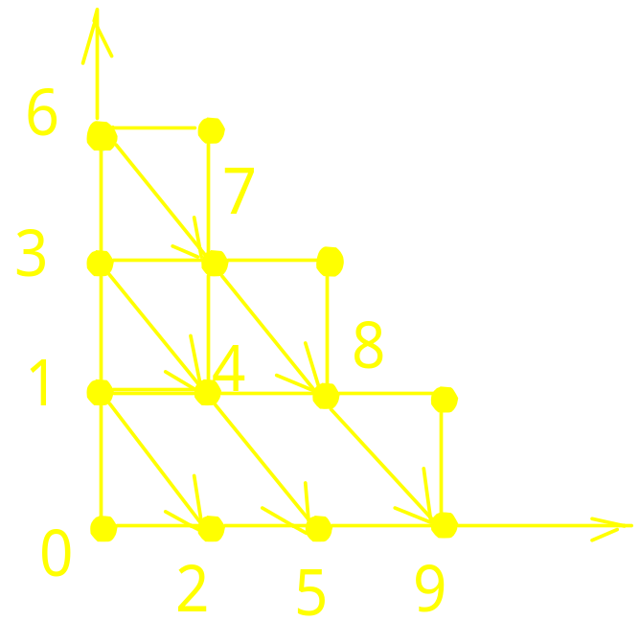
例8.5： 集合 N × N 与集合 N 等势。
如图 8.2所示，函数 π 是 从 N × N 到 N 的双射：
π (m, n) = ( m + n ) ( m + n + 1)/2 + m
= [ (m + n)² + 3 m + n] / 2
π (m, n) 的值 写在坐标为 (m, n) 的点上。
n
m
图8.2 N × N ~ N

Slide 49
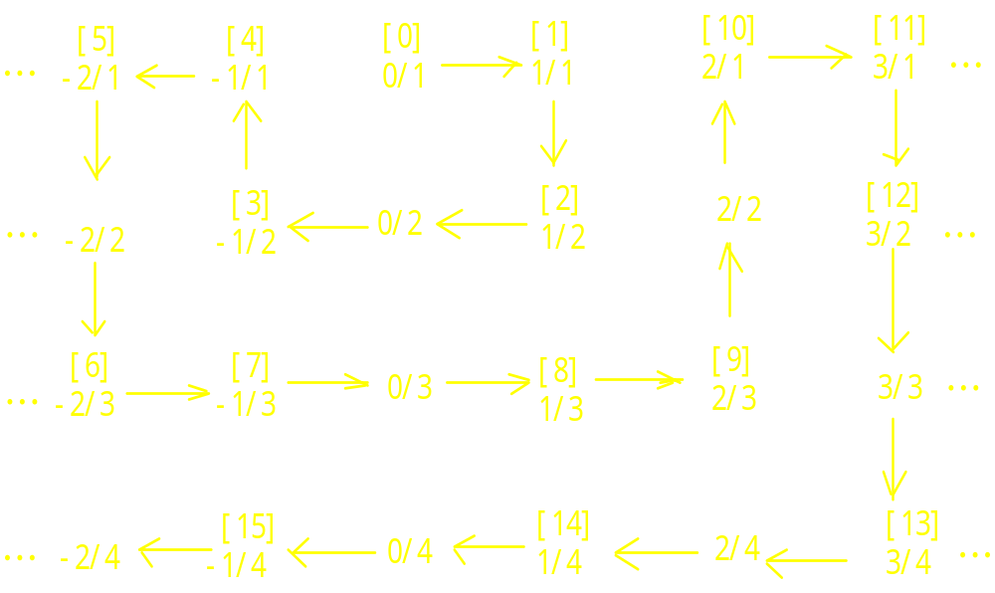
例8.6 自然数集合 N 与有理数集合 Q 等势, 即 N ~ Q 。
图 8.3 N ~ Q

Slide 50
可数无穷集合是无穷集合中十分重要的一类，可以证明:
可数无穷集合的并集和可数无穷集合的笛卡儿乘积都仍然是可数无穷集合。
例 8.8 设 Z = {… , -2 , -1 , 0 , 1 , 2 , …},
若列举 Z 的元素 , 就能建立 N 到 Z 的一一对应如下 :
0
1
2
3
4
5
…
0
-1
1
-2
2
-3
…
这个对应 Z ~ N , 也可以用一个双射函数 f : N→Z 来
表示：

Slide 51
{
n/2 n是偶数
f(n) =
-(n+1)/2 n是奇数
至此已证明了：偶数集E ~ N , N×N ~ N , Q~N , Z ~ N ,
可见：偶数集合、平面上整格点的集合、有理数集合、整数集合都是可数无穷集合。
定理：实数集合 R 是 不可数的 。
基数的个数也是无限的，且无最大者

Slide 52
对每个集合 A，皆有 # (A) < # ρ (A)。
证明：i) 定义 g ：A → ρ (A) 为 g (a) = { a }
显然 g 是内射，所以 # (A) ≤ # ρ (A) 。
ii) 用反证法来 证明： # (A) ≠ # ρ (A)
假设 #(A) = # ρ(A)，则有双射 f：A→ ρ(A)。令
B = { a｜a ∈A 且 a ∉ f (a) }
则 B∈ ρ(A)。因 f 为双射，故有 t∈A 使 f (t) = B 。
（1） 若 t∈B，按 B 的定义，t ∉ f (t)，即 t ∉ B ；
（2） 若 t ∉B，即 t ∉ f (t)。而按 B 的定义，t∈B。
总之， t∈B 当且仅当 t ∉ B。 这是一个矛盾。
故假设有误，所以必有 # (A) ≠ # ρ(A) 。
由 i) 和 ii) 知， # (A) < # ρ(A) 。

Slide 53
定理8.4：实数集合 R 是不可数的 。

Slide 54
证明 ：设集合 S = { x | x∈( 0 , 1 ) }
假设 S 是可数的，于是能够把 S 的元素排列成无穷序列S0 , S1 , S2 , … Sn , … 已知 Si 是0和1之间
的实数 , 而任何小于 1的正数 s 可以表示为 :
s = 0.y₁y₂y₃…
这里 y_{i} ∈ {0 , 1 , 2 , … , 9}
将实数集合S 的元素S₁ , S₂ , S₃ , … S_{n} , … 表示成：
S₀ = 0.a₁₁a₁₂a₁₃ …
S₁ = 0.a₂₁a₂₂a₂₃ …
…
S_{n} = 0.a_{n1}a_{n2}a_{n3} …
…

Slide 55
然后 , 构造一个实数 r = 0.b₁b₂b₃ … b_{n} … , 其中
b_{j} ( j= 1 , 2 , 3 , …)按下列原则选取 :
若 a_{jj} ≠ 1 , 则取 b_{j}=1 ; 若a_{jj}=1 , 则取 b_{j}=2 .
在位置 1 上 r 与 S₁ 不同 , 在位置 2上r 与 S₂
也不同 , …等等 . 所以 r 不同于 S₁ , S₂ , S₃ , … S_{n} , …
这表明 r ∉ S . 从而导致矛盾 . 因此 S 是不可数的 .
又因为实数集合 R 和集合 S 是等势的 , 从
而 R 也是不可数的 .
证毕 .

Slide 56
与集合 R 等势的集合的基数 , 用 ℵ来表示 , 并称为连续统的势 . # ρ (N) 记为 ℵ
例：证明 # ρ (N) = # (R) 。
证明 全体从N到N的严格单调递增函数组成的集合的
基数大于 ℵ₀ 。
例： # ( R × R ) = ℵ

Slide 57
定义 8.14：若#A = α , #B = β , 且 A  B ,
则称 α 小于 β , 记为 α < β .
因为自然数集合是实数集合的真子集 , 由定理 8.4的证明 可知 , 有 N  R 和 ℵ₀ < C ;又因为任何无穷集合都包含一个可数无穷子集 , 故 ℵ₀ 是最小的无穷基数 . 即对于任何无穷集合 A , 有 N A ; 对任何无穷基数 k , 有ℵ₀ ≤k .
定理 8.5 对于任意集合 A , A  ρ (A) ,
ρ (A)是 A 的幂集 .

Slide 58
证明： (1) 设 f : A → ρ (A) ,对每一个 a , a ∈ A .
f(a) = { a } ，显然 f 是单射 . 故 A ρ (A) .
(2) 假设存在一双射函数 g: A → ρ (A) .如果 a ∈ g (a) ,就称 a 为 A 的内部元素 ;如果 a ∉ g (a) , 则称 a 是 A 的外部元素 .
设 B 是 A 的外部元素的集合 , 即
B ={ x | x ∈ A ∧ x ∉ g (x)}
显然 , B ⊆ A , 所以 B ∈ ρ (A) .
因为 g 是满射的 , 就必然存在这样一个元素 b ∈ A ,使得 g(b) = B .

Slide 59
现在存在两种情况 , b ∈ B 或 b ∉ B .
b ∈ B ⇔ b ∈ A ∧ b ∉ g (b)
⇔ b ∈ A ∧ b ∉ B ( 因为g(b) = B )
这就推出了矛盾 ,故 g 不是一个双射函数 . 从而证得
A  ρ (A) . 证毕.
若用 α 和 2^{α} 分别表示 A 和 ρ (A) 的基数 , 显然应有
α < 2^{α .}
可以证明， ρ (N) 的基数是 C（即ρ (N) 与R等势），因
此ρ (N)也是不可数的。

Slide 60
著名的连续统假设 认为：不存在k，使得ℵ₀ <k<C。这
个假设迄今为止还未被证实或否定，仍是数学家们探
讨的问题。
下接第三篇 图论

